Slide 1
Змінювання прикметників за родами і числами
https://www.youtube.com/watch?v=FFon6SPz_lo

Slide 2
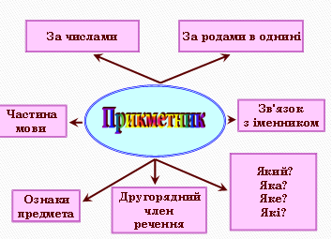

Slide 3
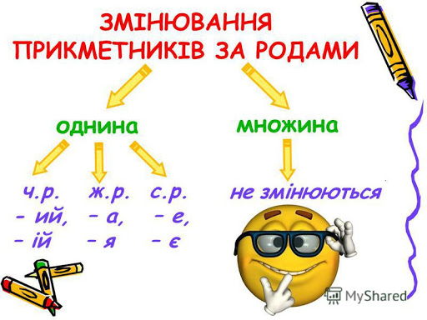

Slide 4


Slide 5


